Slide 1
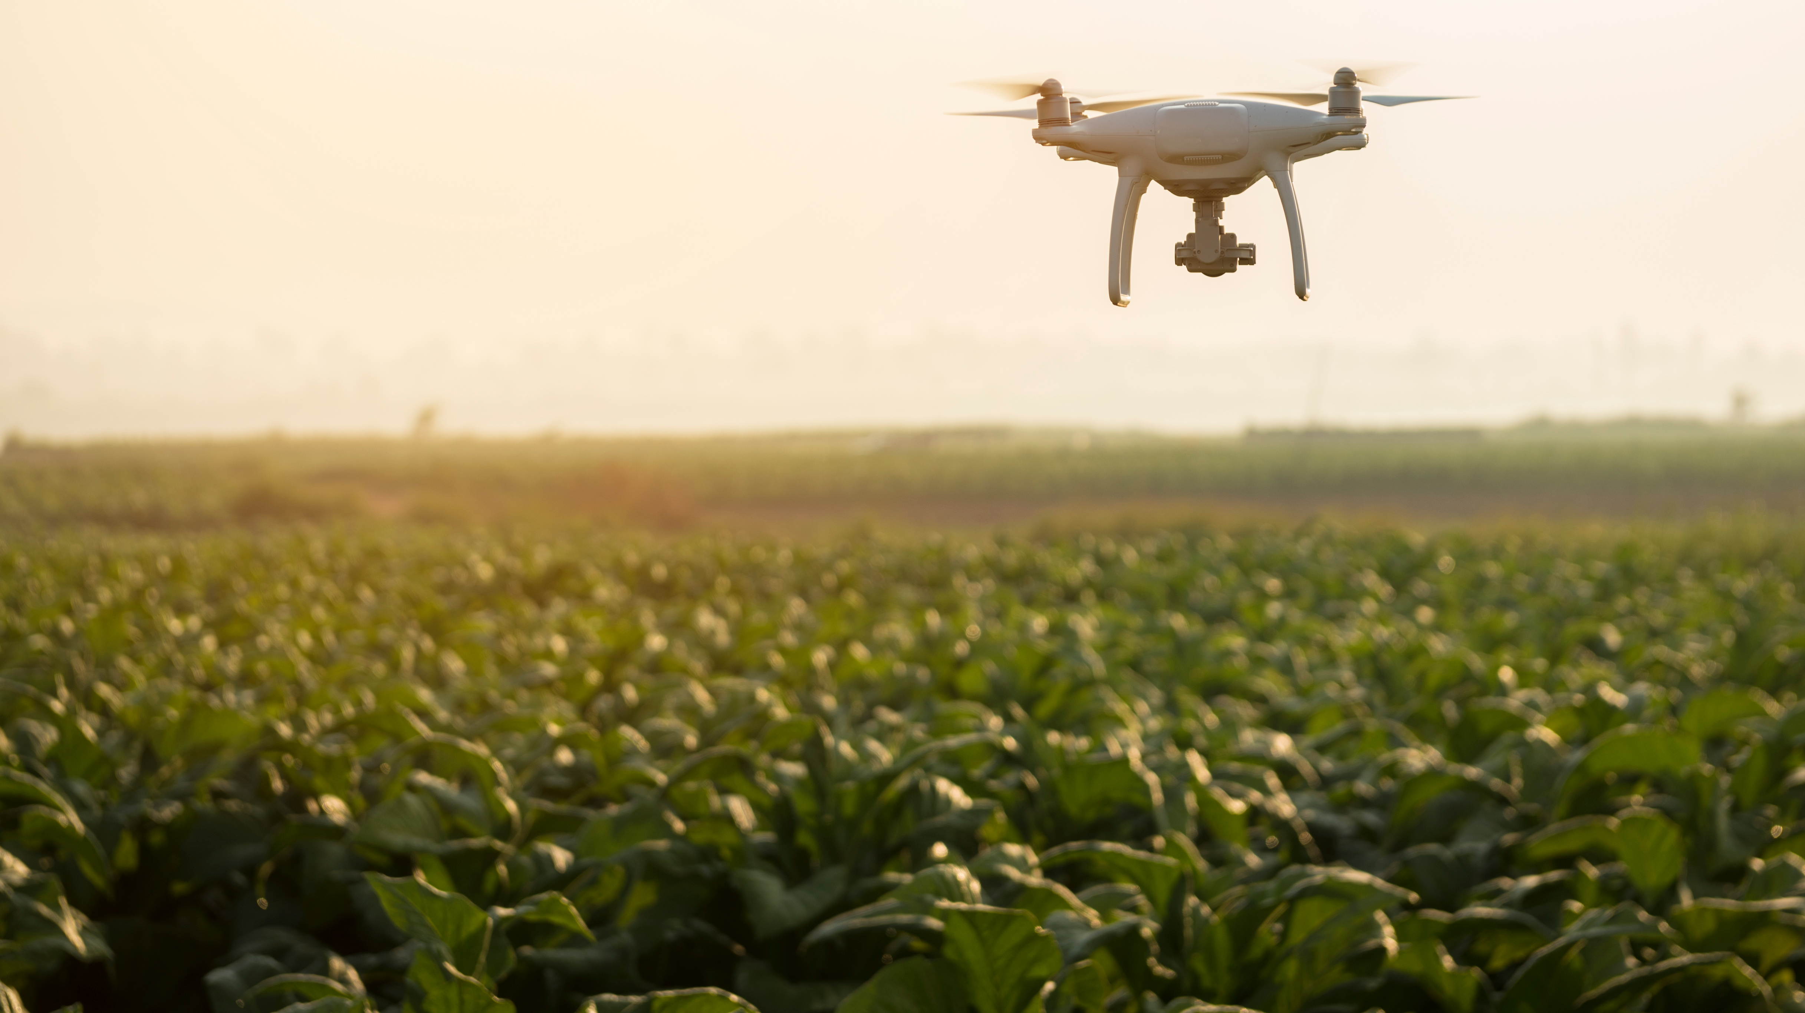
DroneSphere s.r.o.
„Drony jsou naše budoucnost, tak proč tomu nejít naproti“

Slide 2
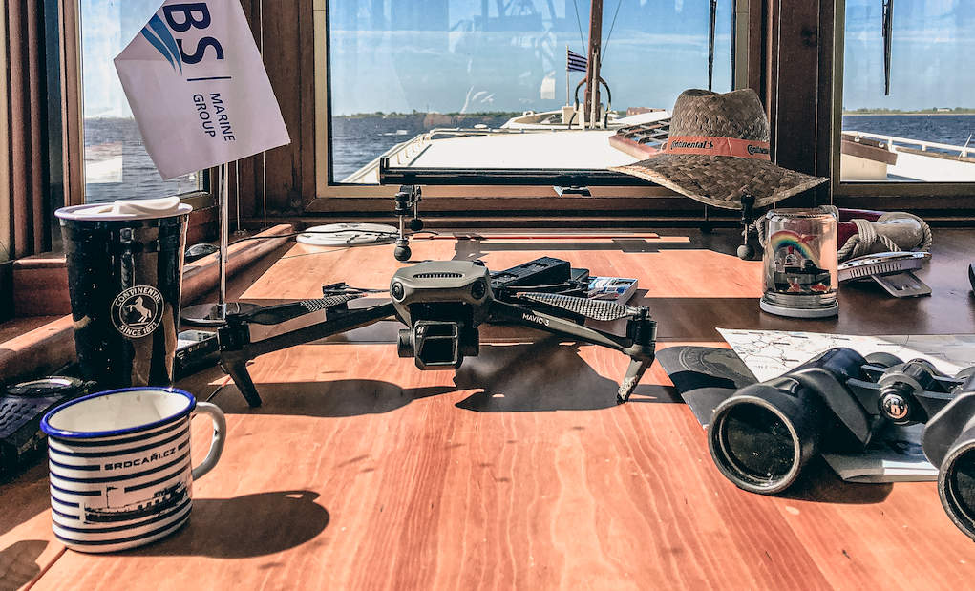
Filozofie firmy
Věříme, že tímto způsobem obhospodařovávání naší země je budoucností.
Tak proč tomuto technologickému vývoji nejít naproti a nestát se jednou z revolučních firem?

Slide 3
Podnikatelský záměr
Služby ne jen pro lidi ale i pro firmy

Slide 4
Dokumentace kulturních akcí a jiných událostí
Populární forma dokumentace (Svatby, kulturní akce, maturitní plesy…)
Fotografování reklamních materiálů

Slide 5
Reklama a propagace
Správa reklam

Slide 6
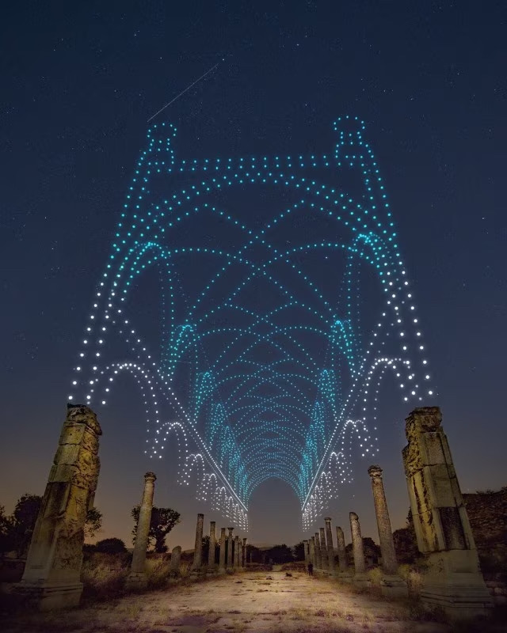
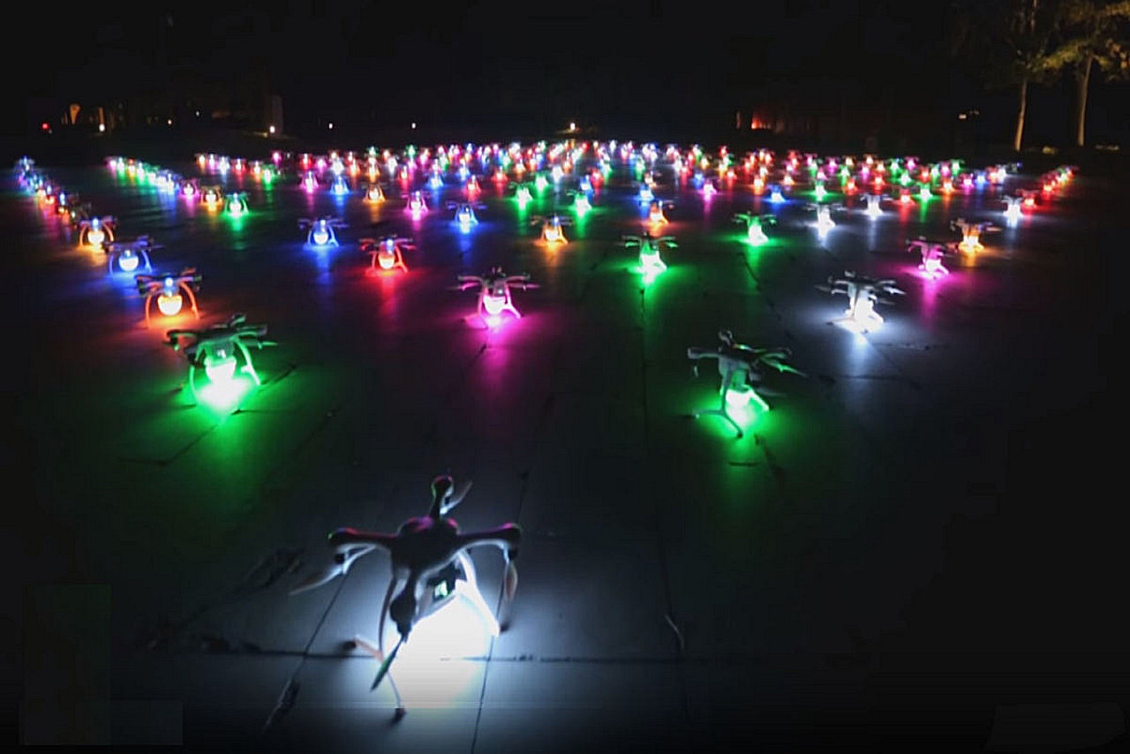
Světelné dronové show

Slide 7
Revize pomocí dronů

Slide 8
Specifické přednosti
Vysoká kvalita služeb
Mnoho služeb na jednom místě
Mladý, kreativní a zapálený tým lidí
Upřednostňování ekologie

Slide 9
Vize do budoucna
Rozvoz jídla, zásilek, léčiv nemohoucím seniorům a mnoha dalšího k přepravě drony je to co nás žene kupředu.
V současné době usilovně pracujeme na tom, aby z této (zatím stále) scifi představy se mohl stát denní chléb prostých občanů v jejich běžném životě.
Takovým způsobem přepravování balíčků a zásilek zvolila např. firma Amazon v USA

Slide 10
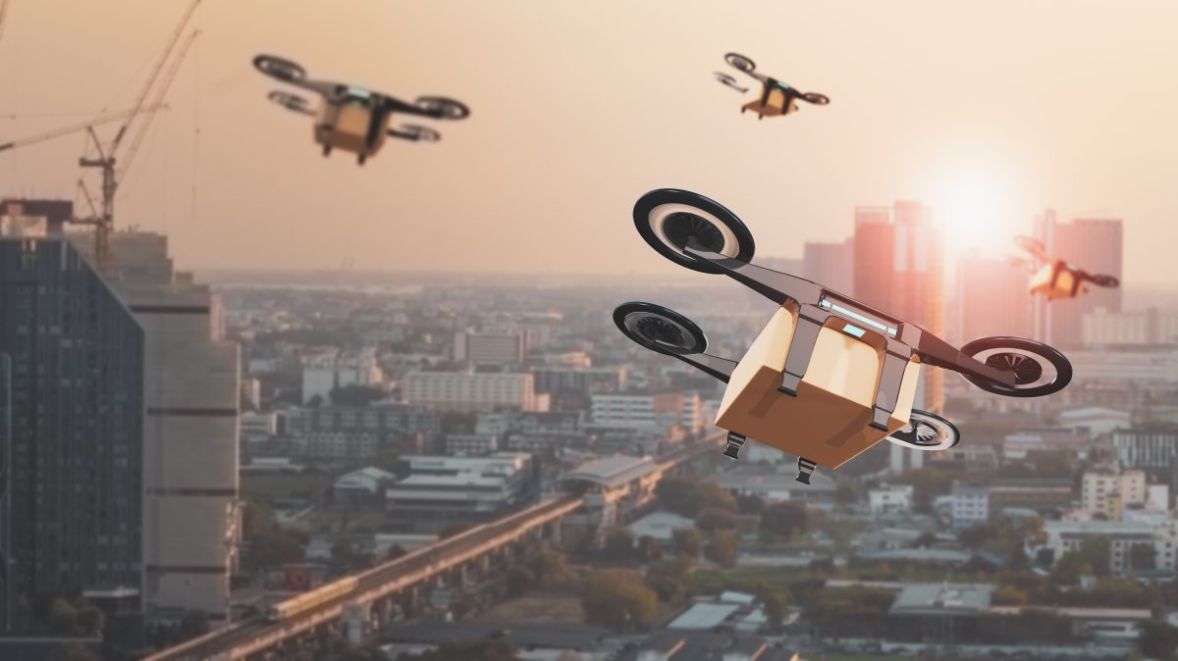
Kontakty na nás
E-mail: Facebook: Instagram:
ffdronesphere@seznam.cz DroneSphere Sro ff_dronesphere_s.r.o
Telefon:
+420 723 615 048
Adresa:
Žákovská 716,
356 01, Sokolov

